Slide 1
Харківське територіальне відділення МАН України
МАН ЮНІОР ДОСЛІДНИК
НОМІНАЦІЯ: АСТРОНОМІЯ
СИСТЕМА ІЗ МНОЖИННИМИ ВИПАДКОВИМИ ЗАТЕМНЕННЯМИ HD 139139
Роботу виконав:
Оробей Нікіта Олегович
учень 9-А класу Харківського приватного ліцею “Вересень”
Харківської області
Наукові керівники:
Липинська Вєроніка Валеріївна,
вчитель фізики Харківського
приватного ліцею «Вересень» Харківської області, спеціаліст І категорії
Слюсарев Іван Григорович,
доцент кафедри астрономії та космічної
інформатики фізичного факультету Харківського національного університету імені В.Н. Каразіна, старший науковий співробітник Науково-дослідного інституту астрономії Харківського національного університету імені В.Н. Каразіна, кандидат фізико-математичних наук
1

Slide 2
НАУКОВИЙ АПАРАТ
Актуальність дослідження.
HD 139139 належить до небагатьох відомих зоряних систем, у яких фіксується серія нерегулярних падінь блиску, за формою подібних до транзитів, але без виявленої періодичності. Такі явища не описуються стандартними моделями екзопланетних систем, що підкреслює їх значення для сучасної астрофізики та потребу в подальшому вивченні
Вивчення випадкових затемнень дозволяє:
  уточнити уявлення про склад та динаміку дрібних тіл в околицях зір;
  оцінити можливість існування роїв уламків або пилових структур;
  поглибити розуміння нестандартних процесів у молодих та стабільних зоряних системах;
  удосконалити методи аналізу фотометричних даних.
Отже, обрана тема є важливою не лише в контексті пояснення поведінки окремої зорі HD 139139, а й для подальшого пошуку та інтерпретації подібних об’єктів у майбутніх космічних місіях, зокрема PLATO, TESS та інших оглядових програмах неба.
Новизна роботи полягає у проведенні статистичного аналізу нерегулярних затемнень HD 139139 на основі фотометричних даних місії Kepler/K2 та у зіставленні їхніх спостережуваних характеристик із можливими фізичними моделями їхнього походження
2

Slide 3
НАУКОВИЙ АПАРАТ
Предметом дослідження є фізична природа нерегулярних падінь блиску (подій транзитного типу) в системі HD 139139 та можливі механізми їхнього виникнення
Мета роботи. На основі аналізу фотометричних даних HD 139139 та встановлення можливих фізичних механізмів, які можуть спричиняти множинні випадкові затемнення без чіткої періодичності, показати, що HD 139139 може бути проміжним випадком між типовими «пиловими» зорями й системами уламків
Об’єктом дослідження є фотометрична поведінка зорі HD 139139 та її змінність у місії Kepler/K2 (розширена місія K2: 2014–2018, місія 15)
3

Slide 4
НАУКОВИЙ АПАРАТ
Завдання
1. Проаналізувати особливості фотометрії змінних зір і природу нерегулярних падінь блиску
2. Розглянути основні моделі, які можуть пояснювати випадкові події транзитного типу у зоряних системах
3. Провести обробку та очищення фотометричних даних HD 139139
4. Виявити та описати характерні параметри затемнень: глибини, тривалості, розподіл інтервалів між подіями
5. Порівняти спостережувані властивості затемнень із можливими теоретичними моделями
6. Зробити висновки щодо найбільш імовірного механізму, який відповідає
поведінці системи
4

Slide 5
НАУКОВИЙ АПАРАТ
Методи дослідження. У роботі використано комплекс теоретичних, інформаційно-аналітичних, комп’ютерних і статистичних методів. Було здійснено аналіз та узагальнення наукової літератури з проблеми нерегулярних падінь блиску, опрацьовано відкриті фотометричні дані місії Kepler/K2 з архіву MAST, а також враховано результати подальших спостережень телескопа CHEOPS. За допомогою середовища Python і пакета Lightkurve виконано очищення, нормалізацію та аналіз кривої блиску HD 139139. Для виявлених подій визначено їхній час, глибину, тривалість та проведено порівняння з основними фізичними моделями випадкових затемнень.
5

Slide 6
ФОТОМЕТРІЯ ТА ТРАНЗИТНИЙ МЕТОД
Основним інструментом у цій роботі є фотометрія — вимірювання потоку випромінювання зорі в часі. Це дозволяє будувати криву блиску і бачити навіть дуже малі зміни яскравості.
Транзитний метод пошуку екзопланет базується на тому, що при проходженні планети перед диском зорі спостерігається невелике, але регулярне падіння блиску. За глибиною та тривалістю затемнення можна оцінити розмір планети та параметри її орбіти. Саме завдяки такій транзитній фотометрії було виявлено більшість відомих екзопланет.
6

Slide 7
НЕРЕГУЛЯРНІ ПАДІННЯ БЛИСКУ У ЗОРЯНИХ СИСТЕМАХ
Зміни яскравості зорі можуть мати як регулярний, так і нерегулярний характер. У випадку періодичних або майже періодичних змін (пульсації, орбітальні затемнення, обертання зорі з плямами) моменти мінімумів блиску повторюються з певним сталим періодом. На відміну від цього, нерегулярні падіння блиску — це зниження яскравості, які виникають у, на перший погляд, випадкові моменти часу, без чіткої періодичності або з дуже складною, змінною структурою. Зазвичай подібні явища пов’язані не з внутрішніми змінами світності зорі, а з неоднорідним розподілом речовини на лінії зору — пилу, газу або уламків тіл, що частково екранують її випромінювання.
7

Slide 8
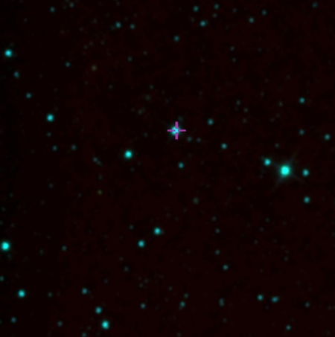
HD 139139: ЗАГАЛЬНІ ДАНІ ТА СПОСТЕРЕЖЕННЯ K2
HD 139139 (EPIC 249706694) — зоря спектрального класу G0, масою та радіусом, близькими до сонячних параметрів. Її світність становить приблизно 1,3 L☉, а температура поверхні — близько 5900–6000 K, що робить її трохи гарячішою за Сонце. Зоря розташована на відстані приблизно 350 світлових років та належить до поля Галактики, не проявляючи ознак зоряної молодості чи надмірної активності. Інтерес до HD 139139 виник після аналізу фотометричних даних місії Kepler (K2), особливо кампанії 15, де ця зоря спостерігалася 87 днів. Саме в цих даних виявили 28 подій подій транзитного типу, які мали низку унікальних характеристик.
На відміну від типових екзопланетних транзитів, які повторюються зі сталим періодом та майже незмінними параметрами, затемнення в HD 139139 виникали випадковим чином, нагадуючи поведінку системи з великою кількістю незалежних об’єктів або нестабільних пилових структур. Статистичний аналіз показав, що розподіл часових інтервалів між подіями не узгоджується із жодною простою періодичною моделлю.
8

Slide 9
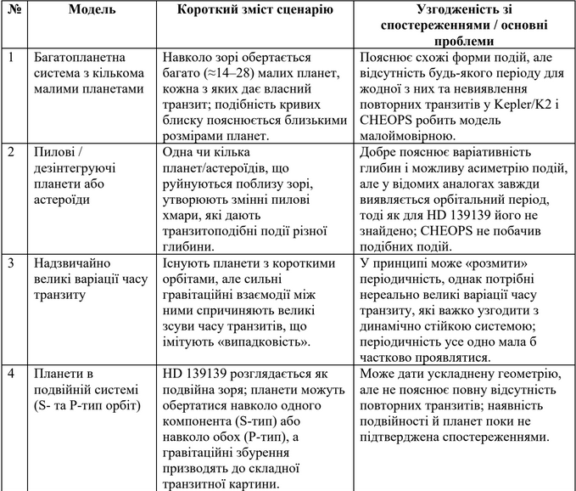
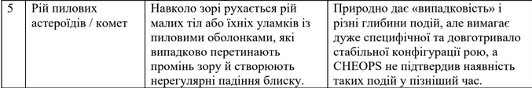
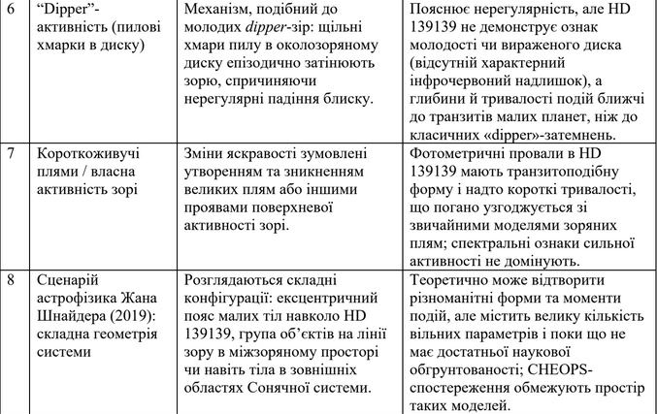
МОДЕЛІ ВИПАДКОВИХ ЗАТЕМНЕНЬ
Таблиця 1. Основні моделі для пояснення «випадкових» затемнень у HD 139139
та їх узгодженість зі спостереженнями властивостей кривої блиску
9

Slide 10
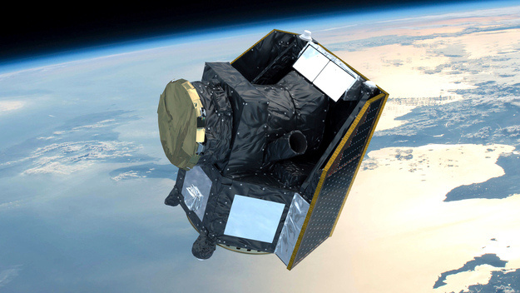
РОЛЬ СПОСТЕРЕЖЕНЬ CHEOPS
У статті “No random transits in CHEOPS observations of HD 139139” (Astronomy & Astrophysics, 680, A78, 2023) розглядається ключове питання: “Чи дійсно HD 139139 демонструє неперіодичні транзитоподібні падіння блиску, зафіксовані місією Kepler/K2, чи ці події могли бути пов’язані з особливостями обробки даних K2?”
Для перевірки цього припущення група дослідників провела нові високоточні фотометричні спостереження супутником CHEOPS, який має значно кращу стабільність та точність вимірювань порівняно з місією K2. Спостереження виконувалися у дві кампанії — у вересні 2021 року та липні 2022 року; часові вікна охопили майже 20 діб, а сумарний чистий час спостережень становив 12,75 доби. Результат виявився однозначним: жодних випадкових транзитоподібних подій CHEOPS не зафіксував — ні з глибиною на рівні 200 ppm, ні навіть слабших сигналів понад 150 ppm.
10

Slide 11
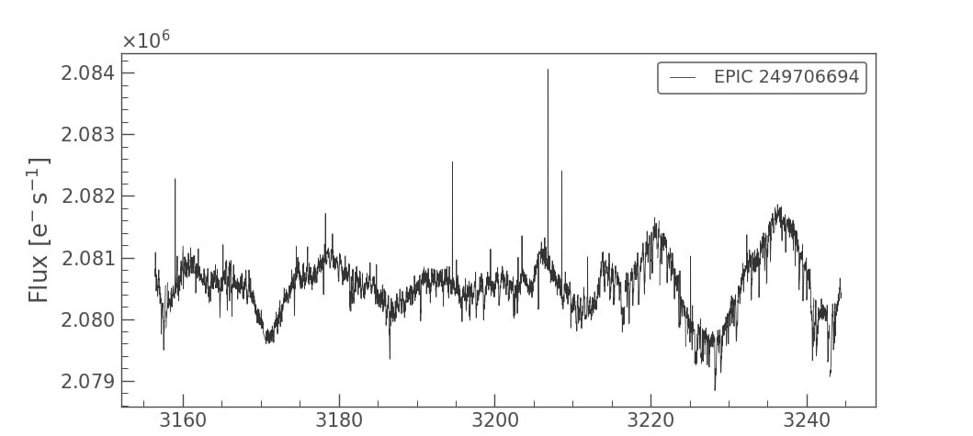
МЕТОДИКА ОБРОБКИ ДАНИХ
На графіку 1 подано фрагмент кривої блиску зорі EPIC 249706694 (HD 139139) у сирому або попередньо не повністю обробленому вигляді. По осі ординат відкладено потік випромінювання в одиницях e⁻/s⁻¹, по осі абсцис — час спостережень. Крива демонструє помітні повільні коливання рівня потоку, дрібний шум та окремі вузькі аномальні піки. Такий характер сигналу свідчить про наявність як довготривалого тренду, так і окремих артефактних точок, що ускладнює безпосереднє виявлення короткочасних затемнень. Отже, для подальшого аналізу необхідними є очищення даних, видалення інструментального тренду та нормалізація кривої блиску.
>ПОВНИЙ АНАЛІЗ ГРАФІКА<
>CSV ФАЙЛ ГРАФІКУ<
11
Графік 1. “Сирий” графік HD139139

Slide 12
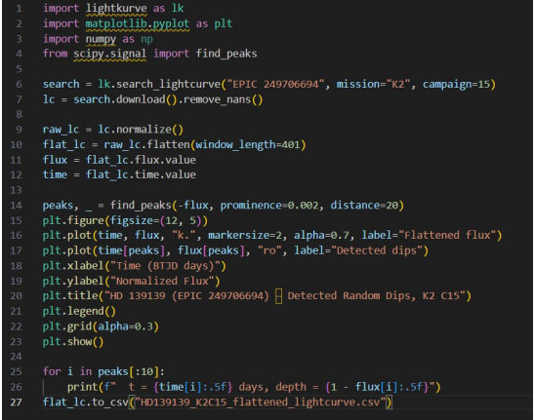
МЕТОДИКА ОБРОБКИ ДАНИХ
У сирих даних Kepler/K2 присутні рух телескопа, стрибки потоку, космічні промені, інструментальні тренди, тому виконується попереднє очищення.
Нормалізація переводить інтенсивність у відносні одиниці, що дозволяє досліджувати дрібні коливання потоку (порядку сотень ppm).
Дані місії K2 мають значні повільні тренди через періодичні корекції орієнтації телескопа. Для їх видалення застосовується ковзне згладжування. Отримана крива є «пласкою» і придатною для пошуку транзитоподібних подій.
Падіння блиску вважаються значущими, якщо потік опускається нижче певного порогу відхилення. Далі точки групуються в окремі події. Для кожної події визначають: час мінімуму, глибину падіння (у ppm), тривалість.
Щоб перевірити, чи події утворюють орбітальний період, обчислюються різниці між їхнім часом спостережень. На рисунку 1 показано код для роботи в Python, за допомогою якого було отримано файл HD139139_K2C15_flattened_lightcurve.csv для подальшого аналізу.
РИС. 1. КОД ДЛЯ РОБОТИ В PYTHON
12

Slide 13
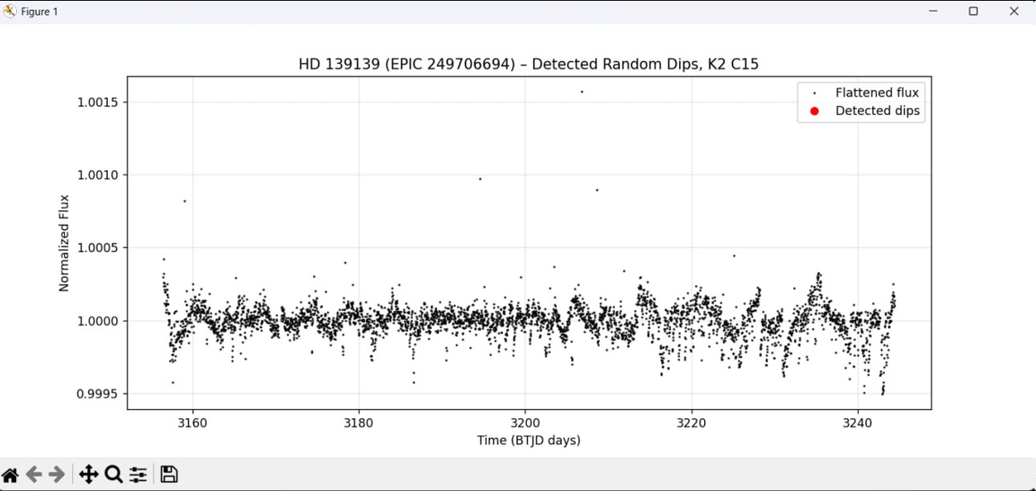
ОСОБЛИВОСТІ КРИВОЇ БЛИСКУ HD 139139
На графіку 2 подано вирівняну (нормалізовану) криву блиску зорі HD 139139, отриману за результатами фотометричних спостережень у кампанії C15 місії K2. По осі абсцис відкладено час спостережень (у добах від початку кампанії), по осі ординат — нормалізований потік, тобто відношення виміряної яскравості до середнього значення. Таким чином, значення потоку коливаються навколо рівня 1,0, що відповідає середньому блиску зорі.
Графік 2. Нормалізована крива блиску зорі HD 139139
13

Slide 14
РЕЗУЛЬТАТИ АНАЛІЗУ:
КРИВА БЛИСКУ ТА ГЛИБИНИ ПОДІЙ
Після вилучення довготривалих трендів (flattening) крива блиску виглядає загалом «пласкою»:
  середнє значення потоку близьке до 1,0;
  розкид окремих точок навколо цього значення невеликий і знаходиться на рівні приблизно 10⁻³ (десяті та соті відсотка), що відповідає очікуваному рівню фотометричного шуму для місії K2 для зорі такої яскравості.
Візуально шум виглядає близьким до випадкового («білого»): відхилення вгору і вниз мають приблизно однакову амплітуду та частоту, без явно вираженої асиметрії. Важливо, що довготривалого зростання чи спадання яскравості не спостерігається — це означає, що корекція інструментальних трендів виконана коректно, і подальший аналіз можна зосередити на короткочасних подіях.
Попри загалом рівну криву, на фоні шуму видно окремі локальні падіння потоку — точки (або невеликі групи точок), які лежать помітно нижче за середнє значення.
Графік 2. Нормалізована крива блиску зорі HD 139139
14

Slide 15
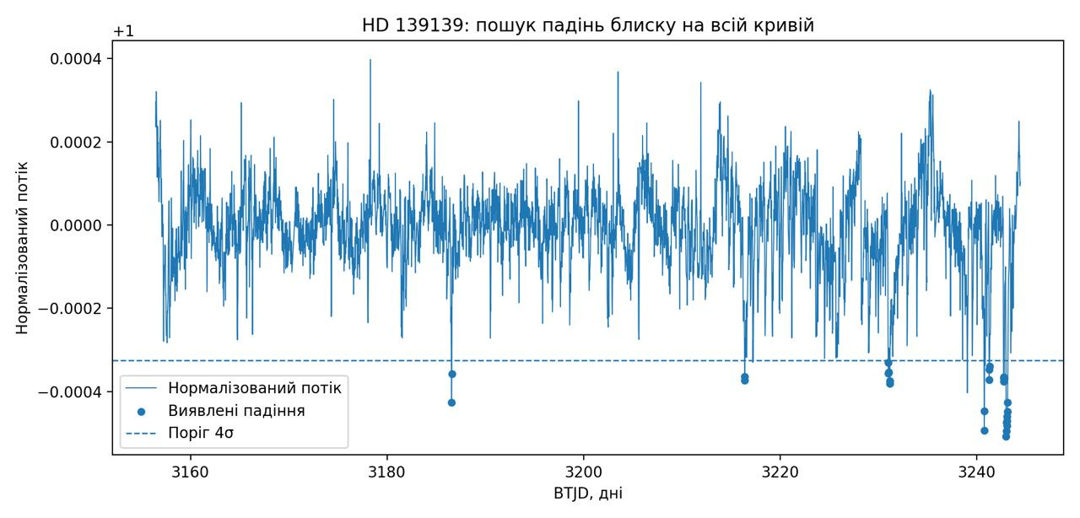
РЕЗУЛЬТАТИ АНАЛІЗУ:
КРИВА БЛИСКУ ТА ГЛИБИНИ ПОДІЙ
На графіку 3 показано всю нормалізовану криву блиску зорі HD 139139 та результат автоматичного пошуку локальних падінь потоку. Пунктирна лінія відповідає пороговому рівню 4σ, а виділені точки позначають не всі візуально помітні мінімуми, а лише найбільш статистично значущі події, що задовольняють прийнятий критерій відбору.
Наявність на кривій не лише від’ємних, а й додатних відхилень свідчить про те, що сигнал містить залишкову фонову варіативність, яка може бути пов’язана з інструментальними ефектами, неповністю усуненим трендом, зміною рівня шуму або, можливо, слабкою власною змінністю зорі. Тому цей графік слід розглядати як демонстрацію найбільш надійних кандидатів на локальні падіння блиску на фоні збереженої варіативності сигналу.
Графік 3. Уся нормалізована крива блиску HD 139139 з позначеними падіннями потоку
15

Slide 16
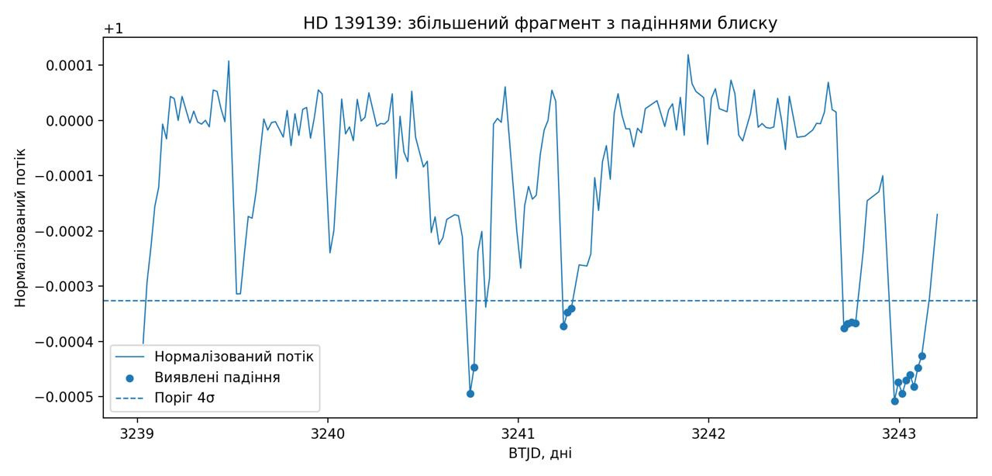
РЕЗУЛЬТАТИ АНАЛІЗУ:
КРИВА БЛИСКУ ТА ГЛИБИНИ ПОДІЙ
На збільшеному фрагменті видно, що виявлені падіння блиску формуються кількома сусідніми точками, тобто мають характер короткочасної реальної події, а не одиничного шумового викиду. Водночас навіть на цьому масштабі помітно, що крива блиску зберігає фонові коливання як у бік зменшення, так і в бік збільшення потоку, тому автоматично виділені події слід інтерпретувати як найбільш надійні локальні мінімуми на тлі залишкової варіативності сигналу.
Графік 4. Збільшений фрагмент кривої блиску з виявленими подіями затемнення
16

Slide 17
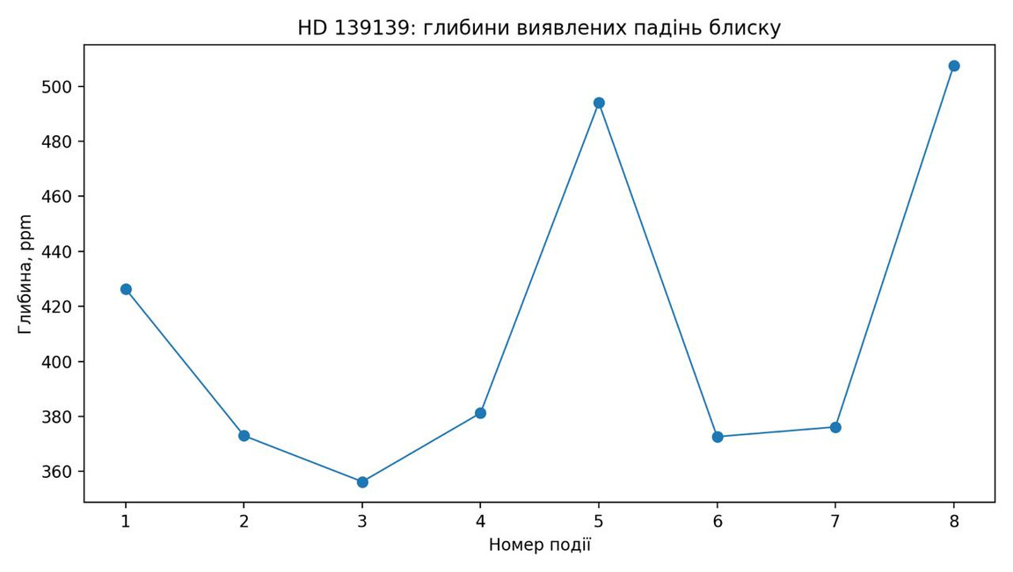
РЕЗУЛЬТАТИ АНАЛІЗУ:
КРИВА БЛИСКУ ТА ГЛИБИНИ ПАДІНЬ
На графіку 5 подано глибини виявлених подій. У межах застосованого критерію 4σ вони лежать приблизно в діапазоні 356–508 ppm, що відповідає дуже малим, але статистично помітним зниженням потоку. Варіативність глибин вказує на те, що виділені події не є повністю тотожними за амплітудою, а отже, не зводяться до механічного повторення одного й того самого профілю.
Графік 5. Глибини виявлених падінь блиску у ppm
>ПОВНИЙ АНАЛІЗ ГРАФІКІВ 3,4,5<
>CSV ФАЙЛ ГРАФІКУ 4<
>CSV ФАЙЛ ГРАФІКУ 5<
17

Slide 18
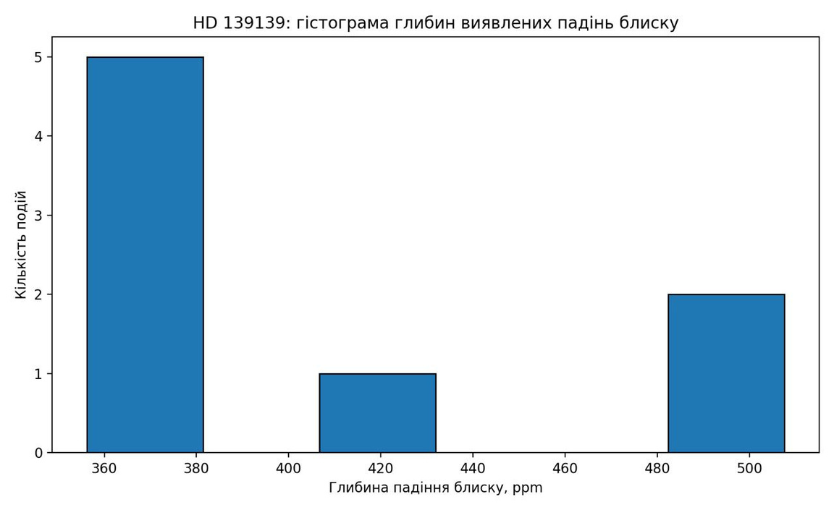
РЕЗУЛЬТАТИ АНАЛІЗУ:
ГІСТОГРАМИ
На гістограмі 1 показано розподіл глибин подій у ppm. Більшість виявлених затемнень має глибину порядку кількох сотень ppm, що відповідає дуже малим, але статистично помітним зниженням потоку.
Гістограма 1. Глибин виявлених падінь блиску
18

Slide 19
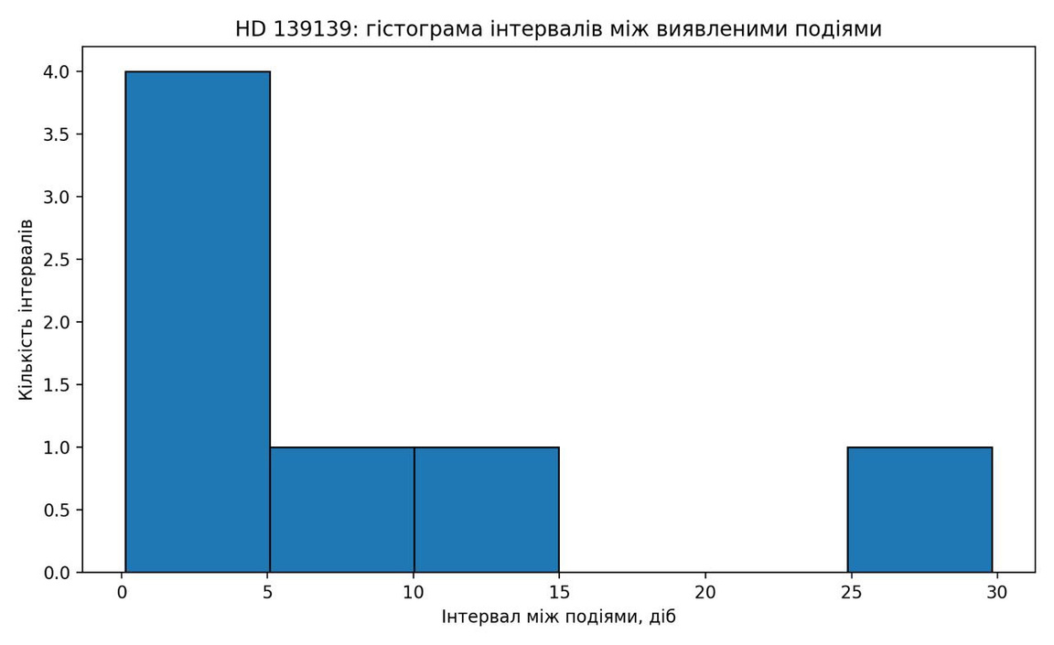
РЕЗУЛЬТАТИ АНАЛІЗУ:
ГІСТОГРАМИ
Ця гістограма 2 ілюструє розподіл часових інтервалів між послідовними подіями. Відсутність одного чітко вираженого максимуму свідчить про те, що події не демонструють простої періодичності.
Гістограма 2. Інтервалів між виявленими подіями
19

Slide 20
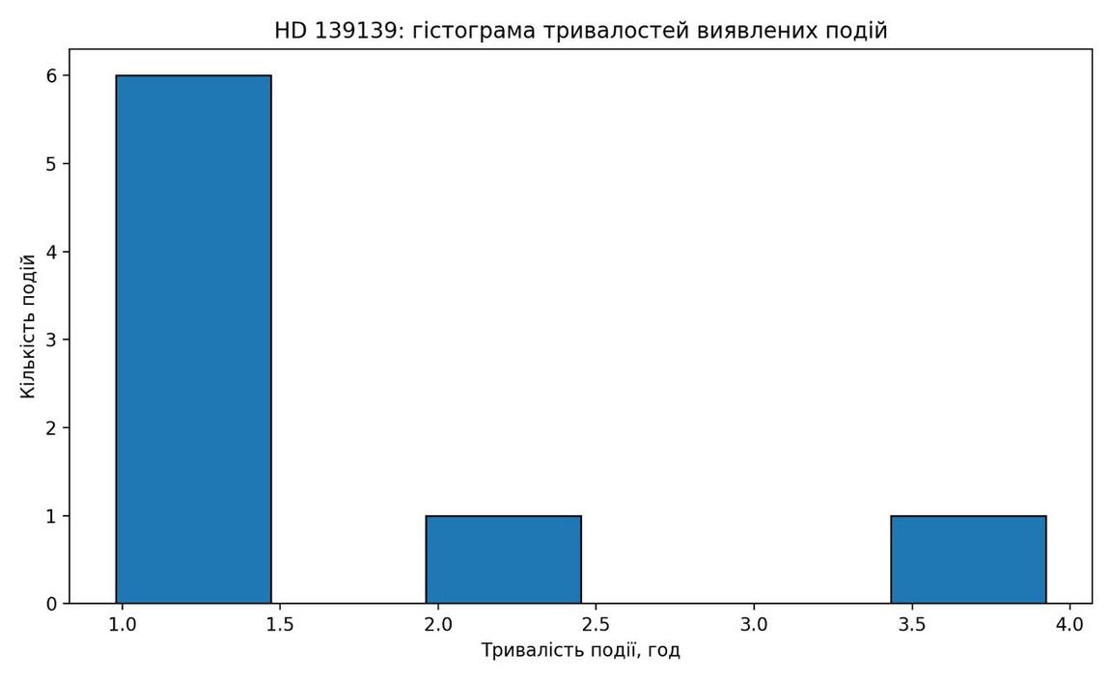
РЕЗУЛЬТАТИ АНАЛІЗУ:
ГІСТОГРАМИ
На гістограмі 3 наведено розподіл тривалостей подій у годинах. Виявлені падіння блиску є короткочасними, що узгоджується з їх інтерпретацією як подій транзитного типу.
Коротке узагальнення даних.
За застосованого критерію 4σ виділено 8 найвиразніших багатоточкових подій. Їхні глибини лежать приблизно в межах від 356 до 508 ppm, а тривалості — від 1.0 до 3.9 год.
Гістограма 3. Тривалості виявленних подій
>АНАЛІЗ ГІСТОГРАМ<
20

Slide 21
ПОРІВНЯННЯ ДАНИХ K2 ТА CHEOPS
CHEOPS (Alonso et al., 2023) | Параметр | K2 (Rappaport et al., 2019) | Власний відбір
12,75 доби у двох кампаніях 2021 і 2022 рр. | Тривалість спостережень | 87 діб (Campaign 15, 2017) | той самий набір K2 C15
0 подій | Кількість подій | 28 транзитоподібних подій | 8 найвиразніших подій
чутливість достатня для подій понад 150 ppm і тривалістю понад 1,5 год | Критерій відбору | події, описані авторами за аналізом K2 | поріг 4σ та не менше двох сусідніх точок
подій >150 ppm не виявлено | Глибина подій | здебільшого близько 200 ± 80 ppm | приблизно 356–508 ppm
подібних подій не зафіксовано | Тривалість подій | близько 0,7–8,2 год | приблизно 1–4 год
підтвердження не отримано | Періодичність | не виявлена | не виявлена
у пізніших спостереженнях явище не підтвердилося | Інтерпретація | у K2 події є, але їх природа залишається незрозумілою | алгоритм виділяє найнадійніші та найглибші події
21

Slide 22
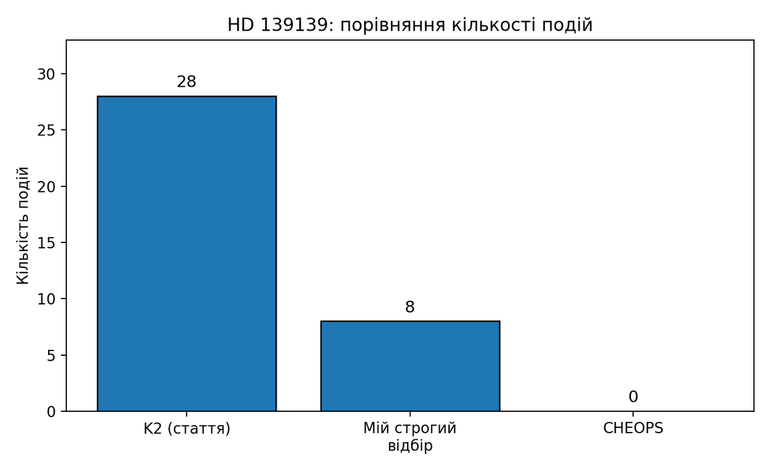
ПОРІВНЯННЯ ДАНИХ K2 ТА CHEOPS
Узагальнення. Порівняльна таблиця та гістограма 4 показують, що результати власного автоматичного пошуку не суперечать загальному висновку статті за даними K2, однак відображають лише найбільш глибокі й статистично надійні падіння блиску. Саме тому автоматичний відбір виділяє 8 подій, тоді як у статті за K2 описано 28 транзитоподібних мінімумів. Спостереження CHEOPS, виконані через кілька років після кампанії K2, не виявили подібних подій, що може свідчити або про тимчасовий характер явища, або про те, що в пізніший період затемнення стали слабшими за межу виявлення, або про наявність специфічних особливостей обробки даних K2.
Гістограма 4. Порівняння кількості подій за даними K2, власного автоматичного відбору та CHEOPS
>ПОРІВНЯННЯ ДАНИХ K2, ВЛАСНОГО ВІДБОРУ ТА СПОСТЕРЕЖЕНЬ CHEOPS
ДЛЯ HD 139139<
22

Slide 23
Висновки
У роботі було узагальнено сучасні методи фотометрії та наведено характеристику нерегулярних фотометричних сигналів у зоряних системах. Показано, що космічна фотометрія у поєднанні зі статистичним аналізом кривих блиску є важливим інструментом пошуку нетипових явищ. HD 139139 є одним із найбільш показових прикладів того, як сучасні методи аналізу фотометрії здатні виявляти об’єкти з аномальною поведінкою кривої блиску.
Таким чином, HD 139139 залишається однією з найзагадковіших зоряних систем сучасної екзопланетної астрономії. Вивчення її випадкових затемнень створює підґрунтя для розвитку нових моделей, покращення інструментів фотометричного аналізу та розширення розуміння динаміки пилових і планетних структур у зоряних системах. Подальші спостереження, особливо за допомогою CHEOPS, TESS або наземних телескопів високої точності, необхідні для остаточного встановлення природи цього явища.
Отримані результати можуть бути використані для подальших досліджень подібних аномальних систем та сприяти розробці нових методів обробки фотометричних спостережень.
23

Slide 24
СПИСОК ВИКОРИСТАНИХ ДЖЕРЕЛ
https://www.aanda.org/articles/aa/full_html/2023/12/aa47779-23/aa47779- 23.html
https://www.scientificamerican.com/article/astronomers-dont-know-what-to- make-of-this-incredibly-bizarre-star/
https://24tv.ua/tech/yak-znayti-tatuyin-noviy-metod-poshuku-planet- novini-tehnologiy_n1792277
https://archive.stsci.edu/files/live/sites/mast/files/home/missions-and- data/kepler/_documents/archive_manual.pdf
https://doi.org/10.1093/mnras/stz1807
https://arxiv.org/abs/1910.02846
Alonso R. et al. No random transits in CHEOPS observations of HD 139139.
A&A. 2023.
Rappaport S., Zhou G., Vanderburg A., Gary B. L., Croll B., Levine A., Brady
T. (2019). The Random Transiter – EPIC 249706694/HD 139139. Monthly
Notices of the Royal Astronomical Society, 488(2), 2455–2474.
Schneider J. (2019). What is transiting HD 139139? Research Notes of the
AAS, 3(10), 143.(arXiv:1910.02846)
24

Slide 25
ДОДАТКИ
слайд 11
Аналіз графіка сирої кривої блиску HD 139139 (EPIC 249706694)
https://drive.google.com/file/d/1d_VrZ5mFC5ZoEkjkwZB2Gqz3ua8OFx0F/view?usp=sharing
файл із таблицею
https://drive.google.com/file/d/171gYMyu54N0oggf4AhtDF4qNhcK2Vl9Y/view?usp=sharing
слайд 15, 16, 17
Графіки пошуку падінь блиску для HD 139139 за даними K2 Campaign 15
https://drive.google.com/file/d/10Kk9sZ4mWYjgZEHQj17RwJE3WIGEx_0m/view?usp=sharing
файл із таблицями
https://drive.google.com/file/d/1xj2H8mv8V8toRh5SE8Bg7XOoAFwqWvQn/view?usp=sharing
https://drive.google.com/file/d/1V6RCS7xvne1OtHtFAQZvZMQbVS0jgAip/view?usp=sharing
слайд 18,19, 20
Гістограми для виявлених падінь блиску HD 139139
https://drive.google.com/file/d/1qx-_AsiFMAbO59-LT6_92aLSApL5nax8/view?usp=sharing
слайд 21, 22
Порівняння даних K2, власного відбору та спостережень CHEOPS для HD 139139
https://drive.google.com/file/d/1B8CKfqVmLwZunkDO2MVy-jljPv7yr98h/view?usp=sharing
25

